Slide 1
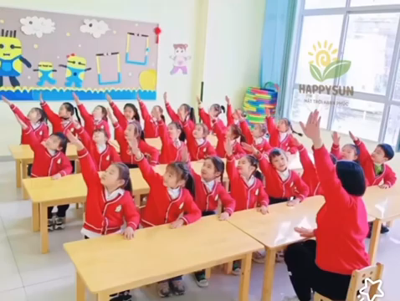

Slide 2



Bài 3
Tiết 2

Slide 3


Slide 4

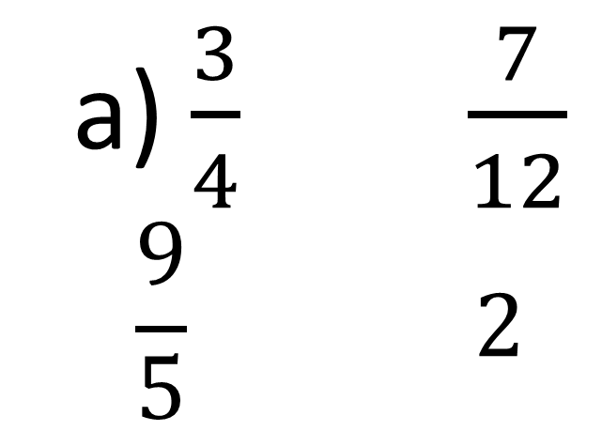

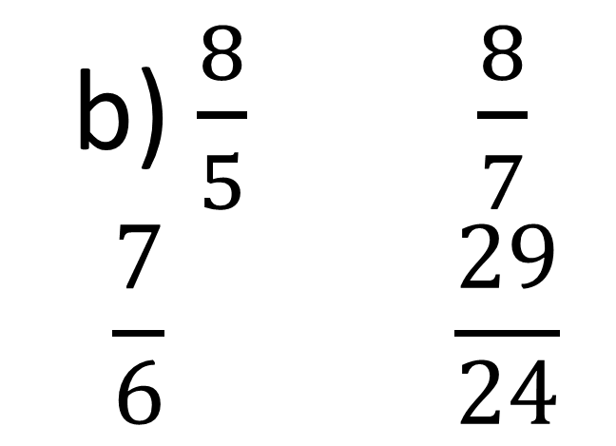
1
>; <; =?
$\frac{3}{4} \frac{7}{12}$
$$\frac{9}{5} 2$$
b) $\frac{8}{5} \frac{8}{7}$
$$\frac{7}{6} \frac{29}{24}$$
c) $\frac{6}{5} \frac{12}{10}$
3 $\frac{17}{8}$
?
?
?
?
?
?
Thực hiện vào vở

Slide 5
1
>; <; =?
$\frac{3}{4} \frac{7}{12}$
$$\frac{9}{5} 2$$
b) $\frac{8}{5} \frac{8}{7}$
$$\frac{7}{6} \frac{29}{24}$$
c) $\frac{6}{5} \frac{12}{10}$
3 $\frac{17}{8}$
>
>
=
<
<
>

Slide 6
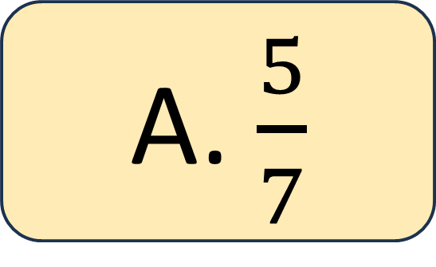
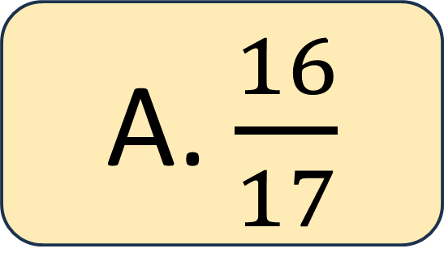

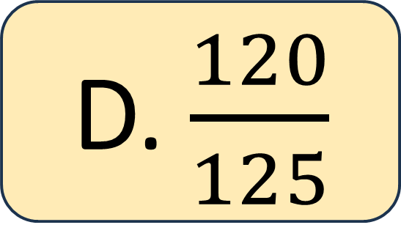
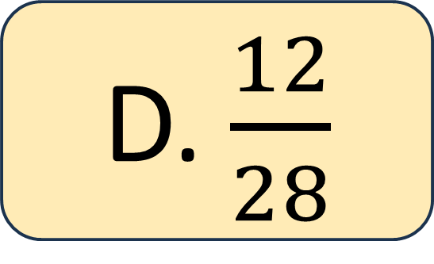
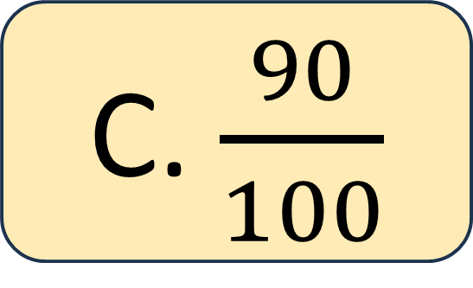
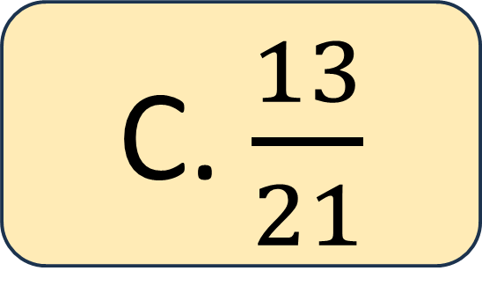
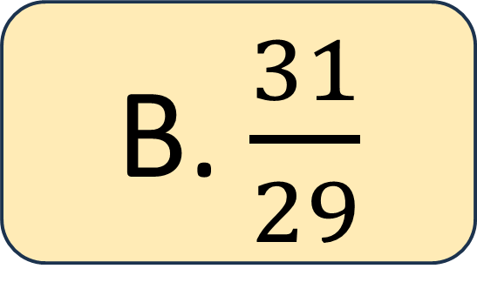
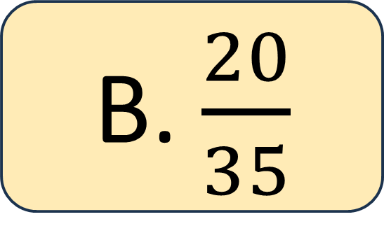
2
Chọn câu trả lời đúng.
a) Phân số nào dưới đây lớn hơn 1?
A. $\frac{16}{17}$
B. $\frac{31}{29}$
C. $\frac{90}{100}$
D. $\frac{120}{125}$
b) Phân số nào dưới đây bé hơn phân số $\frac{4}{7}$
A. $\frac{5}{7}$
B. $\frac{20}{35}$
C. $\frac{13}{21}$
D. $\frac{12}{28}$

Slide 7
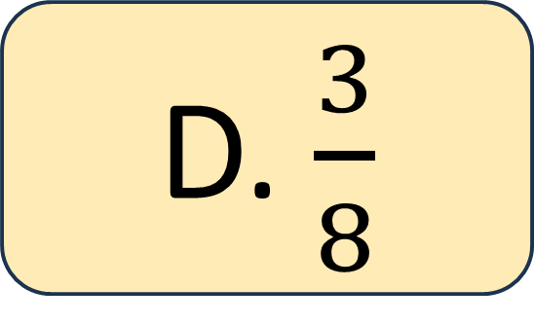
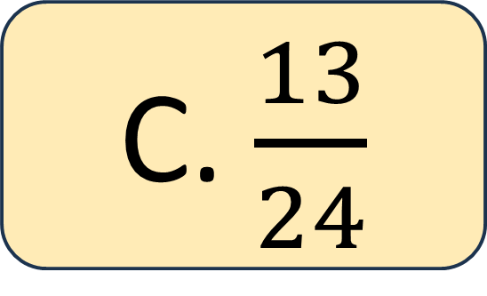
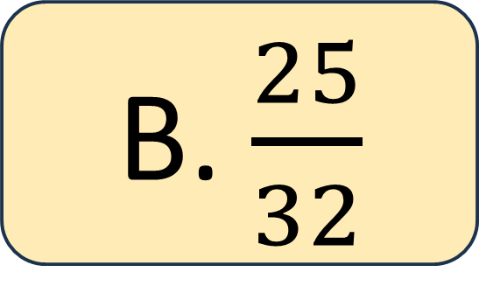
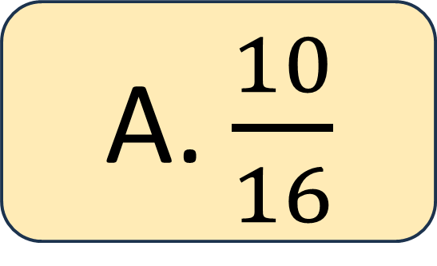
2
Chọn câu trả lời đúng.
c) Phân số nào dưới đây lớn hơn phân số $\frac{5}{8}$
A. $\frac{10}{16}$
B. $\frac{25}{32}$
C. $\frac{13}{24}$
D. $\frac{3}{8}$

Slide 8

3
Cho các phân số $\frac{3}{4}; \frac{7}{12}; \frac{20}{16};\frac{19}{24}$
Viết các phân số đã cho theo thứ tự:
a) Từ bé đến lớn.
b) Từ lớn đến bé.

Slide 9

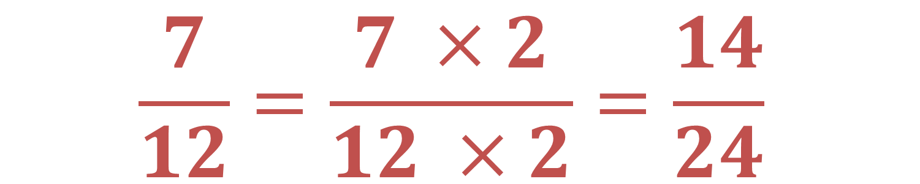

3
Cho các phân số $\frac{3}{4}; \frac{7}{12}; \frac{20}{16};\frac{19}{24}$
Viết các phân số đã cho theo thứ tự:
Quy đồng mẫu số các phân số, mẫu số chung = 24
$$\frac{3}{4}=\frac{3 ×6}{4 ×6}=\frac{18}{24}$$
$$\frac{7}{12}=\frac{7 ×2}{12 ×2}=\frac{14}{24}$$
$$\frac{20}{16}=\frac{20 :2}{16 :2}=\frac{10}{8}= \frac{10 ×3}{8 ×3}= \frac{30}{24}$$

Slide 10

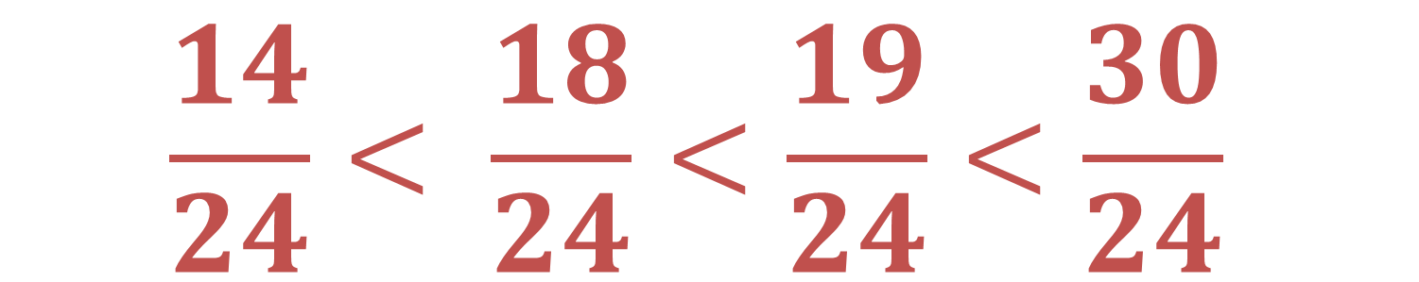
3
Cho các phân số $\frac{3}{4}; \frac{7}{12}; \frac{20}{16};\frac{19}{24}$
Viết các phân số đã cho theo thứ tự:
a) Từ bé đến lớn.
$$\frac{14}{24}< \frac{18}{24}<\frac{19}{24}<\frac{30}{24}$$
Nên $\frac{7}{12}< \frac{3}{4}<\frac{19}{24}<\frac{20}{16}$

Slide 11

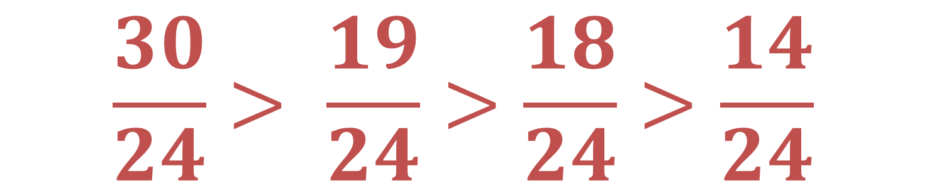
3
Cho các phân số $\frac{3}{4}; \frac{7}{12}; \frac{20}{16};\frac{19}{24}$
Viết các phân số đã cho theo thứ tự:
b) Từ lớn đến bé.
$$\frac{30}{24}> \frac{19}{24}>\frac{18}{24}>\frac{14}{24}$$
Nên $\frac{20}{16}>\frac{19}{24}>\frac{3}{4}>\frac{7}{12}$

Slide 12


Slide 13
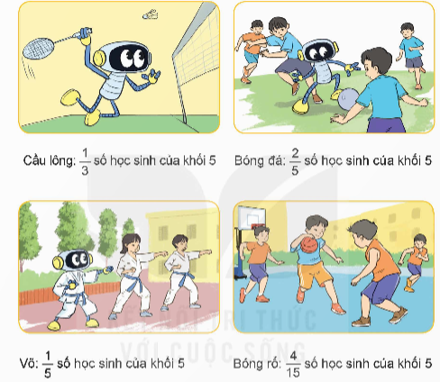
4
Cho biết số học sinh khối 5 tham gia các môn thể thao ở Câu lạc bộ thể thao của một trường tiểu học như sau:
Trong các môn thể thao trên, môn nào được học sinh khối 5 của trường tiểu học đó tham gia nhiều nhất?

Slide 14






4
Cầu lông: $\frac{1}{3}= \frac{1×5}{3×5}=\frac{5}{15}$
So sánh số học sinh tham gia các môn thể thao:
Bóng đá: $\frac{2}{5}= \frac{2×3}{5×3}=\frac{6}{15}$
$$\frac{3}{15}<\frac{4}{15}<\frac{5}{15}<\frac{6}{15}$$
Võ: $\frac{1}{5}= \frac{1×3}{5×3}=\frac{3}{15}$
Hay $\frac{1}{5}<\frac{4}{15}<\frac{1}{3}<\frac{2}{5}$
Bóng rổ: $\frac{4}{15}$
Vậy môn thể thao được học sinh khối 5 tham gia nhiều nhất là: bóng đá.

Slide 15


5
ĐỐ EM
Số?
$$\frac{3}{8}<\frac{}{8}<\frac{4}{7}$$
4
?
Ta có: $\frac{3}{8}<\frac{4}{8}$ mà $\frac{4}{8}<\frac{4}{7}$

Slide 16


